Slide 1


Machine Learning
Dispensé par MWAMBA KASONGO Dahouda
Docteur en génie logiciel et systèmes d'information
Machine and Deep Learning Engineer
Assisté par Ass. Daniel MBAYA
E-mail : dahouda37@gmail.com
Tel.: +243 99 66 55 265
Heure : 10H00 – 12H00

Slide 2
Machine Learning
PLAN DU COURS
CHAPITRE 3 Apprentissage supervisé : Régression et Classification
3.1 Régression linéaire :
Introduction à la régression linéaire multiple
Prédire des valeurs continues (par exemple, prédire les prix des maisons)
Const Function (Fonction de coût) et Mean Squared Error (Erreur quadratique moyenne)
3.2 Classification :
Régression logistique pour la classification binaire
Métriques de classification dans le Machine Learning
Accuracy (Exactitude), Precision (précision), Recall (rappel), F1-Score
Prédiction de l'approbation des prêts à l'aide de Machine Learning
Comparaison de performance des algorithmes

Slide 3

Machine Learning
Machine Learning
CHAPITRE 3 APPRENTISSAGE SUPERVISE
3.1 Régression linéaire Multiple:
3.1.1 Introduction à la régression linéaire multiple
Dans ce chapitre, nous allons découvrir la régression linéaire multiple à l'aide de scikit-learn dans le langage de programmation Python.
La régression est une méthode statistique permettant de déterminer la relation entre des caractéristiques
(Features ou variables indépendantes) et une variable de résultat (Target ou variable indépendante) ou un résultat.
La régression linéaire multiple, souvent appelée régression multiple, est une méthode statistique qui prédit le résultat d'une variable de réponse en combinant de nombreuses variables explicatives.
La régression multiple est une variante de la régression linéaire dans laquelle une seule variable explicative est utilisée
ici, y est la variable dépendante.
x₁, x₂, x₃,… sont des variables indépendantes.
b₀ = interception de la droite.
b₁, b₂, … sont des coefficients.

Slide 4
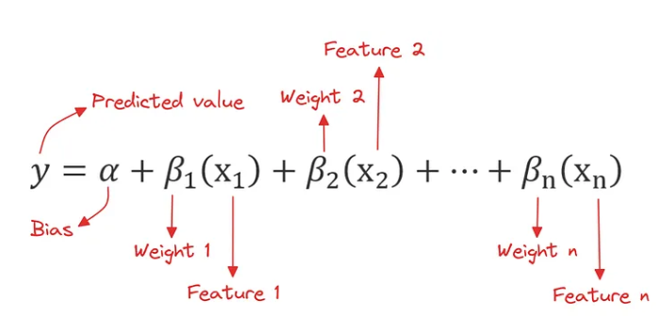
Machine Learning
Machine Learning
CHAPITRE 3 APPRENTISSAGE SUPERVISE
3.1 Régression linéaire Multiple:
3.1.1 Introduction à la régression linéaire multiple
La régression multiple est une variante de la régression linéaire dans laquelle une seule variable explicative est utilisée
Formulation Mathématique:
ici, y est la variable dépendante.
x₁, x₂, x₃,… sont des variables indépendantes.
b₀ = interception de la droite.
b₁, b₂, … sont des coefficients.
Cours-ML-Dahouda M., Ph.D.

Slide 5
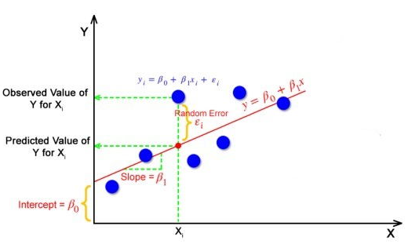
Machine Learning
Machine Learning
CHAPITRE 3 APPRENTISSAGE SUPERVISE
3.1 Régression linéaire Multiple:
3.1.1 Introduction à la régression linéaire multiple
La régression linéaire multiple, souvent appelée régression multiple, est une méthode statistique qui prédit le résultat
d'une variable de réponse en combinant de nombreuses variables explicatives.
Formulation Mathématique:
ici, y est la variable dépendante.
x₁, x₂, x₃,… sont des variables indépendantes.
b₀ = interception de la droite.
b₁, b₂, … sont des coefficients.
Cours-ML-Dahouda M., Ph.D.

Slide 6
Machine Learning
Machine Learning
CHAPITRE 3 APPRENTISSAGE SUPERVISE
3.1 Régression linéaire Multiple:
3.1.2 Prédire des valeurs continues (par exemple, prédire les prix des maisons)
Dans le contexte de l'apprentissage automatique, une dataset est un ensemble de données qui sert de base à la création et à l’entrainement de modèles.
Une dataset se compose généralement de lignes et de colonnes, où :
Lignes (échantillons/observations) : chaque ligne représente, un attribut ou une variable.
La dernière colonne est souvent l'étiquette cible dans les tâcun échantillon ou une observation individuelle
dans l'ensemble de données.
Colonnes (caractéristiques/attributs) : chaque colonne représente une caractéristiques d'apprentissage
supervisé.
Cours-ML-Dahouda M., Ph.D.
Cours-ML-Dahouda M., Ph.D.

Slide 7
Machine Learning
Machine Learning
CHAPITRE 3 APPRENTISSAGE SUPERVISE
3.1 Régression linéaire Multiple:
3.1.2 Prédire des valeurs continues (par exemple, prédire les prix des maisons)
Voici les principaux composants d'un ensemble de données typique :
1. Caractéristiques [Features] (variables indépendantes)
Il s'agit des variables d'entrée à partir desquelles le modèle d'apprentissage automatique apprendra.
Chaque caractéristique peut représenter une propriété ou une caractéristique mesurable, telle que l'âge, le revenu,
la température.
2. Cible/étiquette [Target] (variable dépendante)
Il s'agit de la variable de sortie que le modèle est censé prédire (dans l'apprentissage supervisé).
Dans la régression, il s'agit généralement d'une valeur continue (par exemple, le prix de maison).
Cours-ML-Dahouda M., Ph.D.
Cours-ML-Dahouda M., Ph.D.
Cours-ML-Dahouda M., Ph.D.

Slide 8
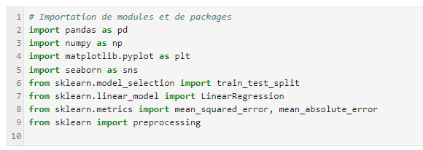
Machine Learning
Machine Learning
CHAPITRE 3 APPRENTISSAGE SUPERVISE
3.1 Régression linéaire Multiple:
3.1.2 Prédire des valeurs continues (par exemple, prédire les prix des maisons)
Labo: Étapes de mise en œuvre de la régression linéaire multiple:
Étape 1 : Importer les packages nécessaires
Cours-ML-Dahouda M., Ph.D.
Cours-ML-Dahouda M., Ph.D.
Cours-ML-Dahouda M., Ph.D.

Slide 9
Machine Learning
Machine Learning
CHAPITRE 3 APPRENTISSAGE SUPERVISE
Travail Dirige
1. Utiliser un ensemble de données Salary_data:
Appliquer une régression linéaire,
Evaluer le modèle,
Afficher la ligne de la regression
2. Utiliser un ensemble de données USA_Housing:
Appliquer une régression linéaire,
Régression multiple,
Evaluer le modèle,
Afficher la ligne de la regression
Tout le code sera stocké dans un dossier portant votre nom complet.
Mettez le code dans github
Envoyez-moi le lien de votre repository git hub pour évaluation
3. Utiliser un ensemble de données Real-estate:
Appliquer une régression multiple
Evaluer le modèle,
Cours-ML-Dahouda M., Ph.D.
Cours-ML-Dahouda M., Ph.D.
Cours-ML-Dahouda M., Ph.D.
Cours-ML-Dahouda M., Ph.D.

Slide 10
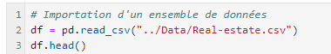
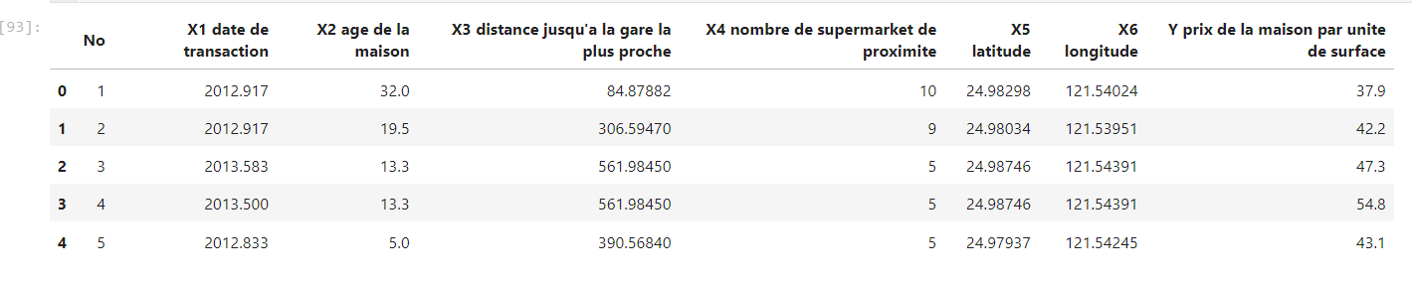
Machine Learning
Machine Learning
CHAPITRE 3 APPRENTISSAGE SUPERVISE
3.1 Régression linéaire Multiple:
3.1.2 Prédire des valeurs continues (par exemple, prédire les prix des maisons)
Étape 2 : Importez le fichier CSV
Cours-ML-Dahouda M., Ph.D.
Cours-ML-Dahouda M., Ph.D.
Cours-ML-Dahouda M., Ph.D.
Cours-ML-Dahouda M., Ph.D.

Slide 11

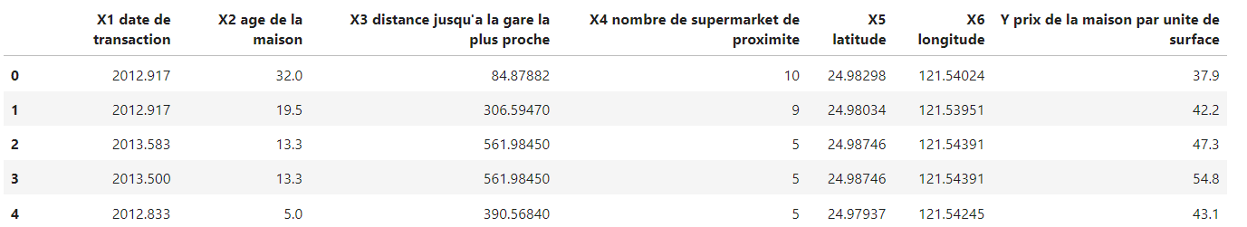
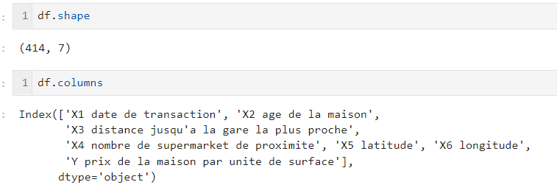
Machine Learning
Machine Learning
CHAPITRE 3 APPRENTISSAGE SUPERVISE
3.1 Régression linéaire Multiple:
3.1.2 Prédire des valeurs continues (par exemple, prédire les prix des maisons)
Étape 2 : Importez le fichier CSV
df.drop('No', inplace=True, axis=1) :
'No' : nom de la colonne à supprimer (généralement une colonne d'index ou un identifiant inutile).
inplace=True : modifie le DataFrame d'origine df en place, ce qui signifie qu'aucun nouveau
DataFrame n'est renvoyé ; celui existant est mis à jour.
axis=1 : spécifie que l'opération doit supprimer une colonne. (axis=0 supprimerait des lignes.)
Cours-ML-Dahouda M., Ph.D.
Cours-ML-Dahouda M., Ph.D.
Cours-ML-Dahouda M., Ph.D.
Cours-ML-Dahouda M., Ph.D.
Cours-ML-Dahouda M., Ph.D.

Slide 12
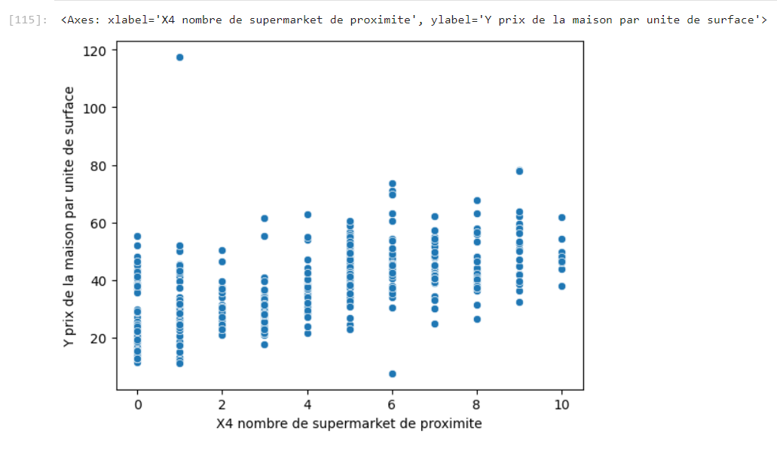
Machine Learning
Machine Learning
CHAPITRE 3 APPRENTISSAGE SUPERVISE
3.1 Régression linéaire Multiple:
3.1.2 Prédire des valeurs continues (par exemple, prédire les prix des maisons)
Étape 3 : Créez un nuage de points pour visualiser les données
sns.scatterplot : il s'agit d'une fonction de Seaborn utilisée pour générer des nuages ​​de points.
x='X4 nombre de supermarchés de proximité' : l'axe des x représente le nombre de
supermarchés à proximité.
y='Y prix de la maison par unité de surface' : l'axe des y représente le prix de la maison par
unité de surface.
data=df : spécifie le DataFrame à partir duquel les données sont extraites
Cours-ML-Dahouda M., Ph.D.
Cours-ML-Dahouda M., Ph.D.
Cours-ML-Dahouda M., Ph.D.
Cours-ML-Dahouda M., Ph.D.
Cours-ML-Dahouda M., Ph.D.
Cours-ML-Dahouda M., Ph.D.

Slide 13
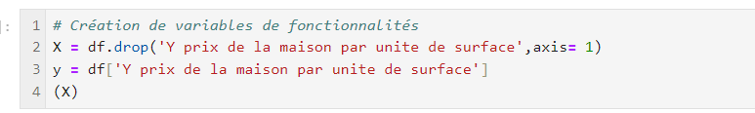
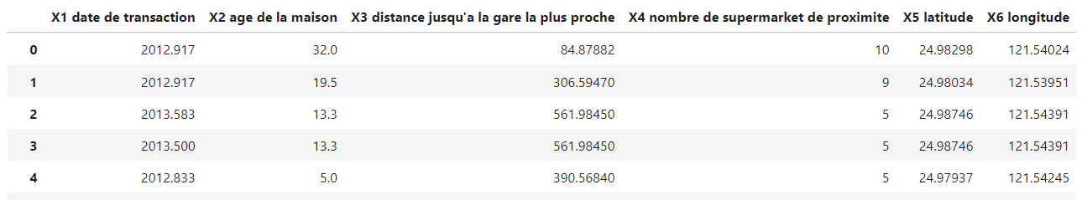
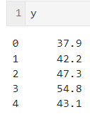
Machine Learning
Machine Learning
CHAPITRE 3 APPRENTISSAGE SUPERVISE
3.1 Régression linéaire Multiple:
3.1.2 Prédire des valeurs continues (par exemple, prédire les prix des maisons)
Étape 4 : Créer des variables de fonctionnalité
Pour modéliser les données, nous devons créer des variables de caractéristiques.
La variable X contient des variables indépendantes et la variable y contient une variable dépendante.
Les variables de caractéristiques X
La variables cible Y
Cours-ML-Dahouda M., Ph.D.
Cours-ML-Dahouda M., Ph.D.
Cours-ML-Dahouda M., Ph.D.
Cours-ML-Dahouda M., Ph.D.
Cours-ML-Dahouda M., Ph.D.
Cours-ML-Dahouda M., Ph.D.
Cours-ML-Dahouda M., Ph.D.

Slide 14
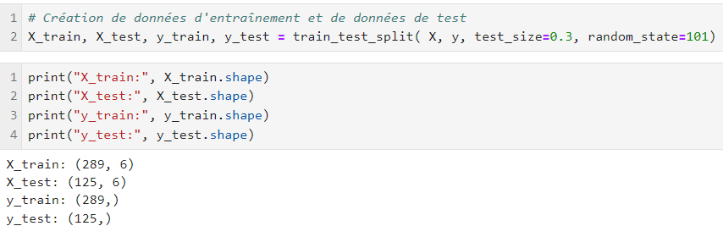
Machine Learning
Machine Learning
CHAPITRE 3 APPRENTISSAGE SUPERVISE
3.1 Régression linéaire Multiple:
3.1.2 Prédire des valeurs continues (par exemple, prédire les prix des maisons)
Étape 5 : Diviser les données en données d’entraînement et de test
X : l'ensemble de caractéristiques (données d'entrée).
y : l'ensemble cible (données de sortie).
train_test_split() : une fonction qui divise les données en sous-ensembles aléatoires d'entraînement et de test.
Paramètres :
test_size=0.3 : cela signifie que 30 % des données seront allouées à l'ensemble de test (X_test, y_test) et 70 % à l'ensemble d'entraînement (X_train, y_train).
random_state=101 : garantit la reproductibilité de la division. Le même état aléatoire produira toujours la même division lorsque vous exécuterez à nouveau
le code.
Résultat :
X_train : 70 % des caractéristiques, qui seront utilisées pour entraîner le modèle.
X_test : 30 % des caractéristiques, qui seront utilisées pour évaluer les performances du modèle sur des données non vues.
y_train : 70 % des étiquettes correspondantes, qui seront utilisées pour l'entraînement.
y_test : 30 % des étiquettes correspondantes, qui seront utilisées pour les tests.
Cours-ML-Dahouda M., Ph.D.
Cours-ML-Dahouda M., Ph.D.
Cours-ML-Dahouda M., Ph.D.
Cours-ML-Dahouda M., Ph.D.
Cours-ML-Dahouda M., Ph.D.
Cours-ML-Dahouda M., Ph.D.
Cours-ML-Dahouda M., Ph.D.
Cours-ML-Dahouda M., Ph.D.

Slide 15

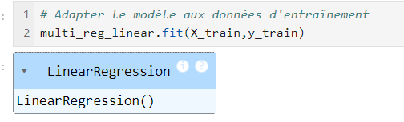
Machine Learning
Machine Learning
CHAPITRE 3 APPRENTISSAGE SUPERVISE
3.1 Régression linéaire Multiple:
3.1.2 Prédire des valeurs continues (par exemple, prédire les prix des maisons)
Étape 6 : Créer un modèle de régression linéaire
La classe LinearRegression() est utilisée pour créer un modèle de régression multiple, la classe est importée du package sklearn.linear_model.
Étape 7 : ajuster le modèle avec les données d’entraînement
multi_reg_linear : il s'agit de votre objet de modèle de régression linéaire multiple, qui est vraisemblablement une instance de LinearRegression() de scikit-learn.
.fit(X_train, y_train) : cette méthode est utilisée pour entraîner le modèle à l'aide des données d'entraînement.
Le modèle apprendra la relation entre les caractéristiques d'entrée (X_train) et les valeurs cibles (y_train).
Cours-ML-Dahouda M., Ph.D.
Cours-ML-Dahouda M., Ph.D.
Cours-ML-Dahouda M., Ph.D.
Cours-ML-Dahouda M., Ph.D.
Cours-ML-Dahouda M., Ph.D.
Cours-ML-Dahouda M., Ph.D.
Cours-ML-Dahouda M., Ph.D.
Cours-ML-Dahouda M., Ph.D.
Cours-ML-Dahouda M., Ph.D.

Slide 16

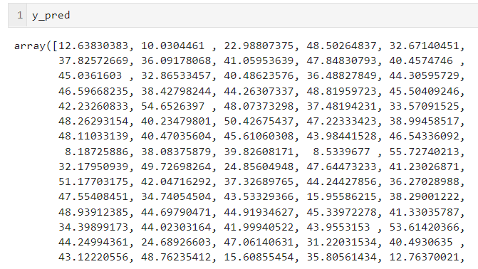
Machine Learning
Machine Learning
CHAPITRE 3 APPRENTISSAGE SUPERVISE
3.1 Régression linéaire Multiple:
3.1.2 Prédire des valeurs continues (par exemple, prédire les prix des maisons)
Étape 8 : Faire des prédictions sur l'ensemble de données de test
Dans ce modèle, la méthode predict() est utilisée pour faire des prédictions sur les données X_test, car les données de test sont des données invisibles et le modèle n'a aucune connaissance des statistiques de l'ensemble de test.
multi_reg_linear.predict(X_test) : cela appelle la méthode .predict() du modèle de régression linéaire entrainé (multi_reg_linear) et génère des valeurs cibles prédites (y_pred) en fonction des caractéristiques de
test (X_test).
X_test : l'ensemble de tests des caractéristiques d'entrée qui ont été
retenues.
Le modèle utilise ces caractéristiques pour prédire les valeurs cibles
correspondantes.
y_pred : les valeurs prédites générées par le modèle, qui peuvent être comparées aux valeurs cibles réelles (y_test) pour évaluer les performances du modèle.
Cours-ML-Dahouda M., Ph.D.
Cours-ML-Dahouda M., Ph.D.
Cours-ML-Dahouda M., Ph.D.
Cours-ML-Dahouda M., Ph.D.
Cours-ML-Dahouda M., Ph.D.
Cours-ML-Dahouda M., Ph.D.
Cours-ML-Dahouda M., Ph.D.
Cours-ML-Dahouda M., Ph.D.
Cours-ML-Dahouda M., Ph.D.
Cours-ML-Dahouda M., Ph.D.

Slide 17
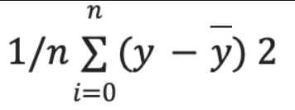
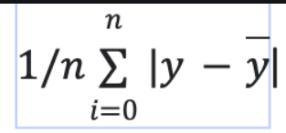
Machine Learning
Machine Learning
CHAPITRE 3 APPRENTISSAGE SUPERVISE
3.1 Régression linéaire Multiple:
3.1.2 Prédire des valeurs continues (par exemple, prédire les prix des maisons)
Étape 9 : Évaluer le modèle à l’aide de mesures
Le modèle de régression linéaire est évalué avec les mesures mean_squared_error, mean_absolute_error et Score R²
(coefficient de détermination).
En comparant avec la moyenne de la variable cible, nous comprendrons dans quelle mesure notre modèle est prédictif.
mean_squared_error (erreur quadratique moyenne) est la moyenne de la somme des carrés des résidus.
mean_absolute_error (erreur absolue moyenn) st la moyenne de la somme des valeurs absolues des résidus.
Moins l'erreur est importante, meilleures sont les performances du modèle.
Cours-ML-Dahouda M., Ph.D.
Cours-ML-Dahouda M., Ph.D.
Cours-ML-Dahouda M., Ph.D.
Cours-ML-Dahouda M., Ph.D.
Cours-ML-Dahouda M., Ph.D.
Cours-ML-Dahouda M., Ph.D.
Cours-ML-Dahouda M., Ph.D.
Cours-ML-Dahouda M., Ph.D.
Cours-ML-Dahouda M., Ph.D.
Cours-ML-Dahouda M., Ph.D.
Cours-ML-Dahouda M., Ph.D.
Cours-ML-Dahouda M., Ph.D.

Slide 18

Machine Learning
Machine Learning
CHAPITRE 3 APPRENTISSAGE SUPERVISE
3.1 Régression linéaire Multiple:
3.1.2 Prédire des valeurs continues (par exemple, prédire les prix des maisons)
Étape 9 : Évaluer le modèle à l’aide de mesures
Le score R² (également appelé coefficient de détermination) est une mesure utilisée pour évaluer la performance d'un modèle de régression.
R² = 1 : Ajustement parfait. Le modèle prédit exactement les points de données.
R² = 0 : le modèle n'explique aucune variabilité de la variable cible ; les prédictions ne sont pas meilleures que la moyenne de la cible.
R² < 0 : le modèle est moins performant que la simple prédiction de la moyenne des valeurs cibles.
Cela signifie que les prédictions du modèle sont très médiocres.
Vous pouvez calculer le score R² à l'aide de la fonction r2_score de scikit-learn après avoir généré vos prédictions.
Cours-ML-Dahouda M., Ph.D.
Cours-ML-Dahouda M., Ph.D.
Cours-ML-Dahouda M., Ph.D.
Cours-ML-Dahouda M., Ph.D.
Cours-ML-Dahouda M., Ph.D.
Cours-ML-Dahouda M., Ph.D.
Cours-ML-Dahouda M., Ph.D.
Cours-ML-Dahouda M., Ph.D.
Cours-ML-Dahouda M., Ph.D.
Cours-ML-Dahouda M., Ph.D.
Cours-ML-Dahouda M., Ph.D.

Slide 19
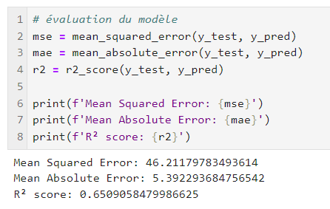
Machine Learning
Machine Learning
CHAPITRE 3 APPRENTISSAGE SUPERVISE
3.1 Régression linéaire Multiple:
3.1.2 Prédire des valeurs continues (par exemple, prédire les prix des maisons)
Étape 9 : Évaluer le modèle à l’aide de mesures
Si vous obtenez un score R² de 0,65, cela signifie que 65 % de la variabilité de la variable cible peut
être expliquée par le modèle en fonction des caractéristiques d'entrée.
À l'inverse, 35 % de la variabilité est due à d'autres facteurs non pris en compte par le modèle.
Point clé à retenir :
Un R² plus élevé signifie de meilleures performances du modèle.
Un R² proche de 1 est idéal, tandis qu'une valeur négative ou 0 indique de mauvaises performances.
Cours-ML-Dahouda M., Ph.D.
Cours-ML-Dahouda M., Ph.D.
Cours-ML-Dahouda M., Ph.D.
Cours-ML-Dahouda M., Ph.D.
Cours-ML-Dahouda M., Ph.D.
Cours-ML-Dahouda M., Ph.D.
Cours-ML-Dahouda M., Ph.D.
Cours-ML-Dahouda M., Ph.D.
Cours-ML-Dahouda M., Ph.D.
Cours-ML-Dahouda M., Ph.D.
Cours-ML-Dahouda M., Ph.D.
Cours-ML-Dahouda M., Ph.D.

Slide 20
Machine Learning
Machine Learning
CHAPITRE 3 APPRENTISSAGE SUPERVISE
3.1 Régression linéaire Multiple:
3.1.2 Prédire des valeurs continues (par exemple, prédire les prix des maisons)
Étape 10 : Faire une simple Prediction
Remarque importante : Notez que les valeurs des caractéristiques ont toutes été saisies entre crochets doubles.
C'est parce que la méthode « predict » attend toujours un tableau 2D comme format de ses entrées.
Et mettre nos valeurs entre crochets doubles fait de l'entrée exactement un tableau 2D.
En termes simples :
2012.917, 32.0, 84.87882, 10, 24.98298, 121.54024 → Scalaires
[2012.917, 32.0, 84.87882, 10, 24.98298, 121.54024]→ Tableau 1D
[[2012.917, 32.0, 84.87882, 10, 24.98298, 121.54024]]→ Tableau 2D
Cours-ML-Dahouda M., Ph.D.
Cours-ML-Dahouda M., Ph.D.
Cours-ML-Dahouda M., Ph.D.
Cours-ML-Dahouda M., Ph.D.
Cours-ML-Dahouda M., Ph.D.
Cours-ML-Dahouda M., Ph.D.
Cours-ML-Dahouda M., Ph.D.
Cours-ML-Dahouda M., Ph.D.
Cours-ML-Dahouda M., Ph.D.
Cours-ML-Dahouda M., Ph.D.
Cours-ML-Dahouda M., Ph.D.
Cours-ML-Dahouda M., Ph.D.
Cours-ML-Dahouda M., Ph.D.

Slide 21
Machine Learning
Machine Learning
CHAPITRE 3 APPRENTISSAGE SUPERVISE
3.1 Régression linéaire Multiple:
3.1.2 Prédire des valeurs continues (par exemple, prédire les prix des maisons)
Étape 10 : Faire une simple Prediction
multi_reg_linear.predict() : cette méthode permet de réaliser des prédictions avec votre modèle de régression linéaire multiple entrainé.
[[2012.917, 32.0, 84.87882, 10, 24.98298, 121.54024]] : il s'agit des nouvelles données d'entrée (ensemble de caractéristiques) pour
lesquelles vous souhaitez réaliser une prédiction.
Ces valeurs correspondent probablement aux caractéristiques suivantes :
Date de transaction : 2012.917 (date de vente de la propriété).
Âge de la maison : 32,0 ans.
Distance jusqu'à la station : 84,87882 mètres.
Nombre de magasins à proximité : 10 magasins.
Latitude : 24,98298.
Longitude : 121,54024
.predict() : cette méthode génère la valeur cible prédite pour les caractéristiques d'entrée que vous fournissez.
Dans ce cas, il s’agir du prix prévu de la maison par unité de surface.
Cours-ML-Dahouda M., Ph.D.
Cours-ML-Dahouda M., Ph.D.
Cours-ML-Dahouda M., Ph.D.
Cours-ML-Dahouda M., Ph.D.
Cours-ML-Dahouda M., Ph.D.
Cours-ML-Dahouda M., Ph.D.
Cours-ML-Dahouda M., Ph.D.
Cours-ML-Dahouda M., Ph.D.
Cours-ML-Dahouda M., Ph.D.
Cours-ML-Dahouda M., Ph.D.
Cours-ML-Dahouda M., Ph.D.
Cours-ML-Dahouda M., Ph.D.
Cours-ML-Dahouda M., Ph.D.
Cours-ML-Dahouda M., Ph.D.

Slide 22
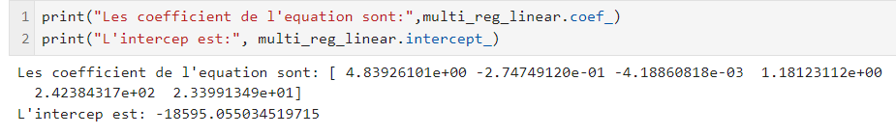
Machine Learning
Machine Learning
CHAPITRE 3 APPRENTISSAGE SUPERVISE
3.1 Régression linéaire Multiple:
3.1.2 Prédire des valeurs continues (par exemple, prédire les prix des maisons)
Étape 11 : Obtenir l'équation de régression linéaire finale avec les valeurs des coefficients
Remarque importante : pour obtenir ces coefficients, nous avons appelé les attributs « coef_ » et « intercept_ » de notre objet régresseur
Par conséquent, l'équation de notre modèle de régression linéaire multiple est :
Y = 4,839×Date de transaction−0,275×Âge de la maison−0,0042×Distance +1,181×Nombre de magasins+242,384×Latitude+23,399×Longitude
Les attributs en Python sont différents des méthodes et renvoient généralement une valeur simple ou un tableau de valeurs.
Cours-ML-Dahouda M., Ph.D.
Cours-ML-Dahouda M., Ph.D.
Cours-ML-Dahouda M., Ph.D.
Cours-ML-Dahouda M., Ph.D.
Cours-ML-Dahouda M., Ph.D.
Cours-ML-Dahouda M., Ph.D.
Cours-ML-Dahouda M., Ph.D.
Cours-ML-Dahouda M., Ph.D.
Cours-ML-Dahouda M., Ph.D.
Cours-ML-Dahouda M., Ph.D.
Cours-ML-Dahouda M., Ph.D.
Cours-ML-Dahouda M., Ph.D.
Cours-ML-Dahouda M., Ph.D.
Cours-ML-Dahouda M., Ph.D.

Slide 23
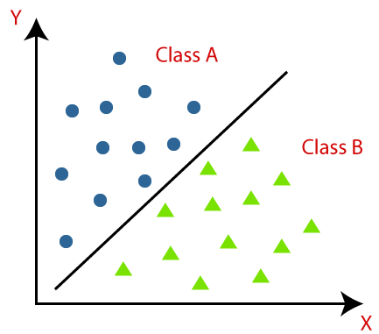
Machine Learning
Machine Learning
CHAPITRE 3 APPRENTISSAGE SUPERVISE
3.2 Classification
3.2.1. Introduction à la classification binaire
La classification binaire est un type d'apprentissage supervisé dont l'objectif est d'attribuer l'une des deux étiquettes (ou classes) possibles à chaque instance d'entrée.
Elle est couramment utilisée dans des tâches telles que la détection de spam, les diagnostics médicaux, l'analyse des sentiments et la détection de fraude, où le résultat est soit « oui » soit « non », « positif » soit « négatif »,
Concepts clés de la classification binaire :
Classes : Il existe deux catégories distinctes, souvent étiquetées 0 et 1 (ou négatives et positives).
Apprentissage supervisé :Vous entraînez le modèle sur des données étiquetées (fonctionnalités d'entrée associées à la classe de sortie correcte).
Donc, le modèle apprend à prédire l'étiquette de classe pour de nouvelles données (test data).
Y = f(x), ou y = sortie categorielle ou étiquettes predite
Cours-ML-Dahouda M., Ph.D.
Cours-ML-Dahouda M., Ph.D.
Cours-ML-Dahouda M., Ph.D.
Cours-ML-Dahouda M., Ph.D.
Cours-ML-Dahouda M., Ph.D.
Cours-ML-Dahouda M., Ph.D.
Cours-ML-Dahouda M., Ph.D.
Cours-ML-Dahouda M., Ph.D.
Cours-ML-Dahouda M., Ph.D.
Cours-ML-Dahouda M., Ph.D.
Cours-ML-Dahouda M., Ph.D.
Cours-ML-Dahouda M., Ph.D.
Cours-ML-Dahouda M., Ph.D.
Cours-ML-Dahouda M., Ph.D.
Cours-ML-Dahouda M., Ph.D.

Slide 24
Machine Learning
Machine Learning
CHAPITRE 3 APPRENTISSAGE SUPERVISE
3.2 Classification
3.2.1. Introduction à la classification binaire
Algorithmes de classification : Il existe différents algorithmes pour effectuer une classification binaire.
Régression logistique [Logistic Regression] : un modèle statistique qui utilise une fonction logistique pour modéliser
un résultat binaire.
Support Vector Machine (SVM) : Classe les données en trouvant l'hyperplan qui sépare le mieux les deux classes.
Arbres de décision [Decision Trees] et Forêts aléatoires [Random Forest] : Crée des modèles qui divisent les données
en fonction des valeurs des caractéristiques.
Réseaux neuronaux : Utiles pour les modèles complexes, en particulier dans l'apprentissage profond (Deep Learning).
K-Nearest Neighbors (k-NN) : Classe un point de données en fonction de la classe majoritaire de ses k-plus proches
voisins.
Mesures d'évaluation :Comme il s'agit d'une tâche binaire, plusieurs mesures sont utilisées pour évaluer les
performances du modèle : Confusion Matrix, Accuracy, Precision, Recall, F1-Score.
Limite de décision : Dans la classification binaire, la limite de décision est la ligne ou la courbe qui sépare les données en deux classes.
Dans la régression logistique, par exemple, la limite est déterminée par un seuil de probabilité (par exemple, 0,5)
Cours-ML-Dahouda M., Ph.D.
Cours-ML-Dahouda M., Ph.D.
Cours-ML-Dahouda M., Ph.D.
Cours-ML-Dahouda M., Ph.D.
Cours-ML-Dahouda M., Ph.D.
Cours-ML-Dahouda M., Ph.D.
Cours-ML-Dahouda M., Ph.D.
Cours-ML-Dahouda M., Ph.D.
Cours-ML-Dahouda M., Ph.D.
Cours-ML-Dahouda M., Ph.D.
Cours-ML-Dahouda M., Ph.D.
Cours-ML-Dahouda M., Ph.D.
Cours-ML-Dahouda M., Ph.D.
Cours-ML-Dahouda M., Ph.D.
Cours-ML-Dahouda M., Ph.D.
Cours-ML-Dahouda M., Ph.D.

Slide 25
Machine Learning
Machine Learning
CHAPITRE 3 APPRENTISSAGE SUPERVISE
3.2 Classification
3.2.2. Métriques de classification dans le Machine Learning
Les métriques de classification visent à prédire les étiquettes de classe à partir des données d'entrée.
Dans la classification binaire, seules deux classes de sortie possibles existent; mais dans la classification multi-classe, plus de
deux classes possibles peuvent être présentes. Nous allons parler uniquement sur la classification binaire.
Il existe de nombreuses façons de mesurer les performances de classification. La matrice de confusion, la précision [Accuracy],et l'AUC-ROC sont quelques-unes des mesures les plus populaires. La précision-rappel [Precision-Recall] est une mesure
largement utilisée pour les problèmes de classification.
1. Matrice de Confusion [Confusion Matrix]
Une matrice de confusion est un tableau utilisé pour évaluer les performances d'un modèle de classification, en particulier
dans la classification binaire. Il fournit une répartition des prédictions du modèle, montrant la fréquence à laquelle il a
correctement ou incorrectement prédit chaque classe.
La matrice est généralement structurée comme suit:
 | Prédite : Positive (1) | Prédite : Négatif (0)
Réelle : Positive (1) | True Positive (TP) | False Negative (FN)
Réelle : Négative (0) | False Positive (FP) | True Negative (TN)
Cours-ML-Dahouda M., Ph.D.
Cours-ML-Dahouda M., Ph.D.
Cours-ML-Dahouda M., Ph.D.
Cours-ML-Dahouda M., Ph.D.
Cours-ML-Dahouda M., Ph.D.
Cours-ML-Dahouda M., Ph.D.
Cours-ML-Dahouda M., Ph.D.
Cours-ML-Dahouda M., Ph.D.
Cours-ML-Dahouda M., Ph.D.
Cours-ML-Dahouda M., Ph.D.
Cours-ML-Dahouda M., Ph.D.
Cours-ML-Dahouda M., Ph.D.
Cours-ML-Dahouda M., Ph.D.
Cours-ML-Dahouda M., Ph.D.
Cours-ML-Dahouda M., Ph.D.
Cours-ML-Dahouda M., Ph.D.
Cours-ML-Dahouda M., Ph.D.

Slide 26
Machine Learning
Machine Learning
CHAPITRE 3 APPRENTISSAGE SUPERVISE
3.2 Classification
3.2.2. Métriques de classification dans le Machine Learning
1. Matrice de Confusion [Confusion Matrix]
La matrice est généralement structurée comme suit:
 | Prédite : Positive (1) | Prédite : Négatif (0)
Réelle : Positive (1) | True Positive (TP) | False Negative (FN)
Réelle : Négative (0) | False Positive (FP) | True Negative (TN)
True Positive (TP): Nombre de cas où le modèle a correctement prédit la classe positive (c'est-à-dire que la classe réelle est
positive et que la classe prédite est également positive).
True Négatif (TN) : Nombre de cas où le modèle a correctement prédit la classe négative (c'est-à-dire que la classe réelle est
négative et que la classe prédite est également négative).
False Positif (FP) : Egalement appelé « erreur de type I », cela se produit lorsque le modèle prédit de manière incorrecte
la classe positive (c'est-à-dire que la classe réelle est négative, mais que la classe prédite est positive).
Faux Négatif (FN) : Egalement appelé « erreur de type II », cela se produit lorsque le modèle prédit de manière incorrecte la classe négative (c'est-à-dire que la classe réelle est positive, mais que la classe prédite est négative).
Cours-ML-Dahouda M., Ph.D.
Cours-ML-Dahouda M., Ph.D.
Cours-ML-Dahouda M., Ph.D.
Cours-ML-Dahouda M., Ph.D.
Cours-ML-Dahouda M., Ph.D.
Cours-ML-Dahouda M., Ph.D.
Cours-ML-Dahouda M., Ph.D.
Cours-ML-Dahouda M., Ph.D.
Cours-ML-Dahouda M., Ph.D.
Cours-ML-Dahouda M., Ph.D.
Cours-ML-Dahouda M., Ph.D.
Cours-ML-Dahouda M., Ph.D.
Cours-ML-Dahouda M., Ph.D.
Cours-ML-Dahouda M., Ph.D.
Cours-ML-Dahouda M., Ph.D.
Cours-ML-Dahouda M., Ph.D.
Cours-ML-Dahouda M., Ph.D.
Cours-ML-Dahouda M., Ph.D.

Slide 27
Machine Learning
Machine Learning
CHAPITRE 3 APPRENTISSAGE SUPERVISE
3.2 Classification
3.2.2. Métriques de classification dans le Machine Learning
1. Matrice de Confusion [Confusion Matrix]
Exemple :
Problème: Imaginez que vous construisiez un classificateur binaire pour déterminer si une personne est « diabétique » (1) ou « non diabétique » (0).
Après avoir évalué votre modèle sur un ensemble de données de test, la matrice de confusion pourrait ressembler à ceci :
 | Prédite : Diabétique (1) | Prédite : Non Diabétique (0)
Réelle : Diabétique (1) | 80 (TP) | 10 (FN)
Réelle : Non Diabétique (0) | 15 (FP) | 95 (TN)
Dans cet exemple :
80 personnes ont été correctement classées comme diabétiques (TP).
95 personnes ont été correctement classées comme non diabétiques (TN).
15 personnes ont été incorrectement classées comme diabétiques (FP).
10 personnes ont été incorrectement classées comme non diabétiques (FN).
Cours-ML-Dahouda M., Ph.D.
Cours-ML-Dahouda M., Ph.D.
Cours-ML-Dahouda M., Ph.D.
Cours-ML-Dahouda M., Ph.D.
Cours-ML-Dahouda M., Ph.D.
Cours-ML-Dahouda M., Ph.D.
Cours-ML-Dahouda M., Ph.D.
Cours-ML-Dahouda M., Ph.D.
Cours-ML-Dahouda M., Ph.D.
Cours-ML-Dahouda M., Ph.D.
Cours-ML-Dahouda M., Ph.D.
Cours-ML-Dahouda M., Ph.D.
Cours-ML-Dahouda M., Ph.D.
Cours-ML-Dahouda M., Ph.D.
Cours-ML-Dahouda M., Ph.D.
Cours-ML-Dahouda M., Ph.D.
Cours-ML-Dahouda M., Ph.D.
Cours-ML-Dahouda M., Ph.D.
Cours-ML-Dahouda M., Ph.D.

Slide 28

Machine Learning
Machine Learning
CHAPITRE 3 APPRENTISSAGE SUPERVISE
3.2 Classification
3.2.2. Métriques de classification dans le Machine Learning
2. Métriques dérivées de la matrice de confusion
Précision [Accuracy] : la proportion d’instances correctement prédites.
 | Prédite : Diabétique (1) | Prédite : Non Diabétique (0)
Réelle : Diabétique (1) | 80 (TP) | 10 (FN)
Réelle : Non Diabétique (0) | 15 (FP) | 95 (TN)
$$Accuracy=\frac{TP+TN}{TP+TN+FP+FN}$$
Sur la base de notre exemple, la précision [Accuracy] peut être calculée comme suit :
$$Accuracy=\frac{80+95}{80+95+15+10}=\frac{175}{200}=0.875 ou 87.5\%$$
Cours-ML-Dahouda M., Ph.D.
Cours-ML-Dahouda M., Ph.D.
Cours-ML-Dahouda M., Ph.D.
Cours-ML-Dahouda M., Ph.D.
Cours-ML-Dahouda M., Ph.D.
Cours-ML-Dahouda M., Ph.D.
Cours-ML-Dahouda M., Ph.D.
Cours-ML-Dahouda M., Ph.D.
Cours-ML-Dahouda M., Ph.D.
Cours-ML-Dahouda M., Ph.D.
Cours-ML-Dahouda M., Ph.D.
Cours-ML-Dahouda M., Ph.D.
Cours-ML-Dahouda M., Ph.D.
Cours-ML-Dahouda M., Ph.D.
Cours-ML-Dahouda M., Ph.D.
Cours-ML-Dahouda M., Ph.D.
Cours-ML-Dahouda M., Ph.D.
Cours-ML-Dahouda M., Ph.D.
Cours-ML-Dahouda M., Ph.D.
Cours-ML-Dahouda M., Ph.D.

Slide 29


Machine Learning
Machine Learning
CHAPITRE 3 APPRENTISSAGE SUPERVISE
3.2 Classification
3.2.2. Métriques de classification dans le Machine Learning
2. Métriques dérivées de la matrice de confusion
Precision : La proportion de vraies positives parmi les positives prédites (c'est-à-dire combien de personnes « diabétiques »
prédites étaient réellement diabétiques).
 | Prédite : Diabétique (1) | Prédite : Non Diabétique (0)
Réelle : Diabétique (1) | 80 (TP) | 10 (FN)
Réelle : Non Diabétique (0) | 15 (FP) | 95 (TN)
$$Precision=\frac{TP}{TP+FP}$$
Sur la base de notre exemple, la precision peut être calculée comme suit :
$$Precision=\frac{80}{80+15}=\frac{80}{95}=0.842 ou 84.2\%$$
Cours-ML-Dahouda M., Ph.D.
Cours-ML-Dahouda M., Ph.D.
Cours-ML-Dahouda M., Ph.D.
Cours-ML-Dahouda M., Ph.D.
Cours-ML-Dahouda M., Ph.D.
Cours-ML-Dahouda M., Ph.D.
Cours-ML-Dahouda M., Ph.D.
Cours-ML-Dahouda M., Ph.D.
Cours-ML-Dahouda M., Ph.D.
Cours-ML-Dahouda M., Ph.D.
Cours-ML-Dahouda M., Ph.D.
Cours-ML-Dahouda M., Ph.D.
Cours-ML-Dahouda M., Ph.D.
Cours-ML-Dahouda M., Ph.D.
Cours-ML-Dahouda M., Ph.D.
Cours-ML-Dahouda M., Ph.D.
Cours-ML-Dahouda M., Ph.D.
Cours-ML-Dahouda M., Ph.D.
Cours-ML-Dahouda M., Ph.D.
Cours-ML-Dahouda M., Ph.D.
Cours-ML-Dahouda M., Ph.D.

Slide 30


Machine Learning
Machine Learning
CHAPITRE 3 APPRENTISSAGE SUPERVISE
3.2 Classification
3.2.2. Métriques de classification dans le Machine Learning
2. Métriques dérivées de la matrice de confusion
Recall : La proportion de vraies positives parmi toutes les positives réelles (c'est-à-dire combien de personnes « diabétiques »
réelles ont été correctement identifiées).
 | Prédite : Diabétique (1) | Prédite : Non Diabétique (0)
Réelle : Diabétique (1) | 80 (TP) | 10 (FN)
Réelle : Non Diabétique (0) | 15 (FP) | 95 (TN)
$$Recall=\frac{TP}{TP+FN}$$
Sur la base de notre exemple, le recall peut être calculée comme suit :
$$Recall=\frac{80}{80+10}=\frac{80}{90}=0.889 ou 88.9\%$$
Cours-ML-Dahouda M., Ph.D.
Cours-ML-Dahouda M., Ph.D.
Cours-ML-Dahouda M., Ph.D.
Cours-ML-Dahouda M., Ph.D.
Cours-ML-Dahouda M., Ph.D.
Cours-ML-Dahouda M., Ph.D.
Cours-ML-Dahouda M., Ph.D.
Cours-ML-Dahouda M., Ph.D.
Cours-ML-Dahouda M., Ph.D.
Cours-ML-Dahouda M., Ph.D.
Cours-ML-Dahouda M., Ph.D.
Cours-ML-Dahouda M., Ph.D.
Cours-ML-Dahouda M., Ph.D.
Cours-ML-Dahouda M., Ph.D.
Cours-ML-Dahouda M., Ph.D.
Cours-ML-Dahouda M., Ph.D.
Cours-ML-Dahouda M., Ph.D.
Cours-ML-Dahouda M., Ph.D.
Cours-ML-Dahouda M., Ph.D.
Cours-ML-Dahouda M., Ph.D.
Cours-ML-Dahouda M., Ph.D.
Cours-ML-Dahouda M., Ph.D.

Slide 31

Machine Learning
Machine Learning
CHAPITRE 3 APPRENTISSAGE SUPERVISE
3.2 Classification
3.2.2. Métriques de classification dans le Machine Learning
2. Métriques dérivées de la matrice de confusion
F1-Score : La moyenne harmonique de la précision et du rappel, équilibrant les deux mesures.
 | Prédite : Diabétique (1) | Prédite : Non Diabétique (0)
Réelle : Diabétique (1) | 80 (TP) | 10 (FN)
Réelle : Non Diabétique (0) | 15 (FP) | 95 (TN)
$$F1−Score=2∗\frac{Precision∗Recall}{Precision+Recall}$$
Sur la base de notre exemple, le recall peut être calculée comme suit :
$$F1−Score=2∗\frac{0.842 ∗0.889}{0.842+0.889}=2∗\frac{0.748538}{1.731}=2∗0.4324=0.8648 ou 86.48 ou 86.5\%$$
Cours-ML-Dahouda M., Ph.D.
Cours-ML-Dahouda M., Ph.D.
Cours-ML-Dahouda M., Ph.D.
Cours-ML-Dahouda M., Ph.D.
Cours-ML-Dahouda M., Ph.D.
Cours-ML-Dahouda M., Ph.D.
Cours-ML-Dahouda M., Ph.D.
Cours-ML-Dahouda M., Ph.D.
Cours-ML-Dahouda M., Ph.D.
Cours-ML-Dahouda M., Ph.D.
Cours-ML-Dahouda M., Ph.D.
Cours-ML-Dahouda M., Ph.D.
Cours-ML-Dahouda M., Ph.D.
Cours-ML-Dahouda M., Ph.D.
Cours-ML-Dahouda M., Ph.D.
Cours-ML-Dahouda M., Ph.D.
Cours-ML-Dahouda M., Ph.D.
Cours-ML-Dahouda M., Ph.D.
Cours-ML-Dahouda M., Ph.D.
Cours-ML-Dahouda M., Ph.D.
Cours-ML-Dahouda M., Ph.D.
Cours-ML-Dahouda M., Ph.D.
Cours-ML-Dahouda M., Ph.D.

Slide 32
Machine Learning
Machine Learning
CHAPITRE 3 APPRENTISSAGE SUPERVISE
3.2 Classification
3.2.3. Prédiction de l'approbation des prêts à l'aide de Machine Learning
Les prêts sont la principale exigence du monde moderne.
Ce n'est que grâce à cela que les banques obtiennent une part importante du bénéfice total.
Il est avantageux pour les étudiants de gérer leurs frais d'éducation et de subsistance, et pour les personnes d'acheter tout type de luxe comme des maisons, des voitures, etc.
Mais lorsqu'il s'agit de décider si le profil du candidat est pertinent pour obtenir un prêt ou non, les banques
doivent tenir compte de nombreux aspects.
Nous allons donc ici utiliser l'apprentissage automatique avec Python pour faciliter leur travail et prédire si le
profil du candidat est pertinent ou non en utilisant des fonctionnalités clés telles que l'état matrimonial,
l'éducation, le revenu du candidat, l'historique de crédit, etc.
Cours-ML-Dahouda M., Ph.D.
Cours-ML-Dahouda M., Ph.D.
Cours-ML-Dahouda M., Ph.D.
Cours-ML-Dahouda M., Ph.D.
Cours-ML-Dahouda M., Ph.D.
Cours-ML-Dahouda M., Ph.D.
Cours-ML-Dahouda M., Ph.D.
Cours-ML-Dahouda M., Ph.D.
Cours-ML-Dahouda M., Ph.D.
Cours-ML-Dahouda M., Ph.D.
Cours-ML-Dahouda M., Ph.D.
Cours-ML-Dahouda M., Ph.D.
Cours-ML-Dahouda M., Ph.D.
Cours-ML-Dahouda M., Ph.D.
Cours-ML-Dahouda M., Ph.D.
Cours-ML-Dahouda M., Ph.D.
Cours-ML-Dahouda M., Ph.D.
Cours-ML-Dahouda M., Ph.D.

Slide 33
Machine Learning
Machine Learning
CHAPITRE 3 APPRENTISSAGE SUPERVISE
3.2 Classification
3.2.3. Prédiction de l'approbation des prêts à l'aide de Machine Learning
Étapes à suivre :
1. Collecte de données : Collectez des données avec des résultats étiquetés.
2. Prétraitement des données : Nettoyez les données, gérez les valeurs manquantes, normalisez les caractéristiques et
divisez-les en données d'entraînement et de test.
3. Sélection du modèle : choisissez un algorithme de classification binaire.
4. Entraînement : Entraînez le modèle à l'aide des données d'entraînement.
5. Prédiction : Utilisez le modèle entraîné pour faire des prédictions sur de nouvelles données.
6. Évaluation : Utilisez les données de test pour évaluer les performances à l'aide de mesures telles que l'exactitude,
la précision, le rappel, etc.
Cours-ML-Dahouda M., Ph.D.
Cours-ML-Dahouda M., Ph.D.
Cours-ML-Dahouda M., Ph.D.
Cours-ML-Dahouda M., Ph.D.
Cours-ML-Dahouda M., Ph.D.
Cours-ML-Dahouda M., Ph.D.
Cours-ML-Dahouda M., Ph.D.
Cours-ML-Dahouda M., Ph.D.
Cours-ML-Dahouda M., Ph.D.
Cours-ML-Dahouda M., Ph.D.
Cours-ML-Dahouda M., Ph.D.
Cours-ML-Dahouda M., Ph.D.
Cours-ML-Dahouda M., Ph.D.
Cours-ML-Dahouda M., Ph.D.
Cours-ML-Dahouda M., Ph.D.
Cours-ML-Dahouda M., Ph.D.
Cours-ML-Dahouda M., Ph.D.
Cours-ML-Dahouda M., Ph.D.
Cours-ML-Dahouda M., Ph.D.

Slide 34
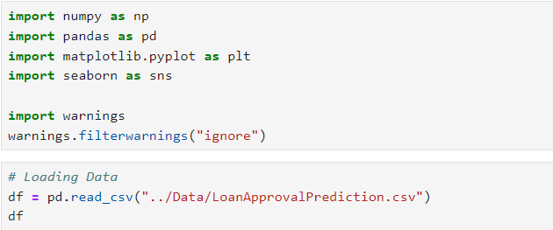
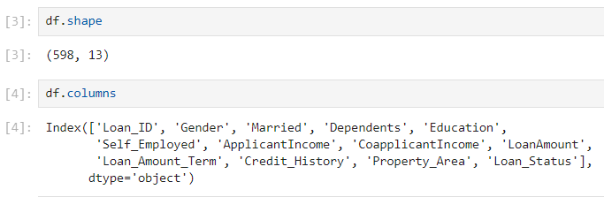
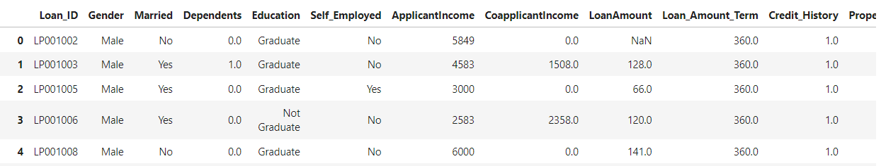
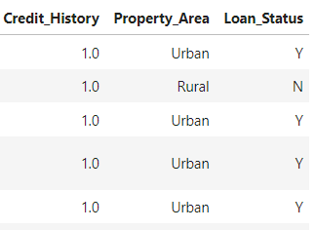
Machine Learning
Machine Learning
CHAPITRE 3 APPRENTISSAGE SUPERVISE
3.2 Classification
3.2.3. Prédiction de l'approbation des prêts à l'aide de Machine Learning
Étape 1 : Importer les packages nécessaires et la dataset
Cours-ML-Dahouda M., Ph.D.
Cours-ML-Dahouda M., Ph.D.
Cours-ML-Dahouda M., Ph.D.
Cours-ML-Dahouda M., Ph.D.

Slide 35
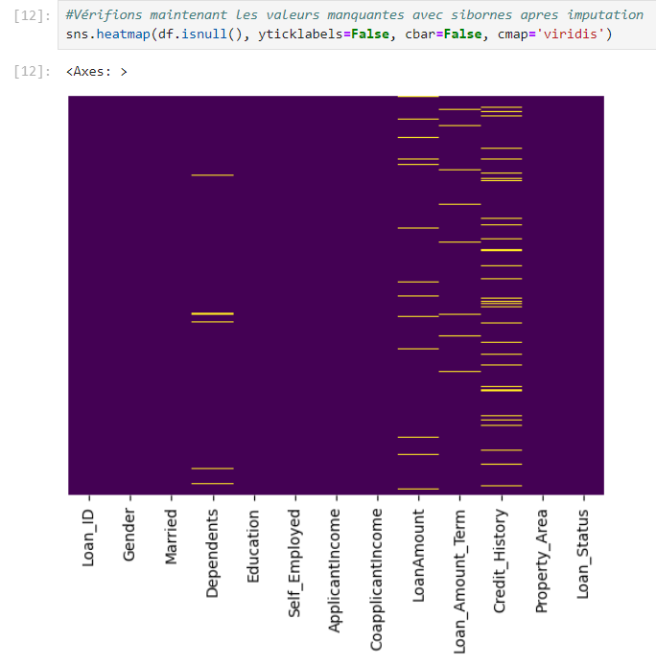
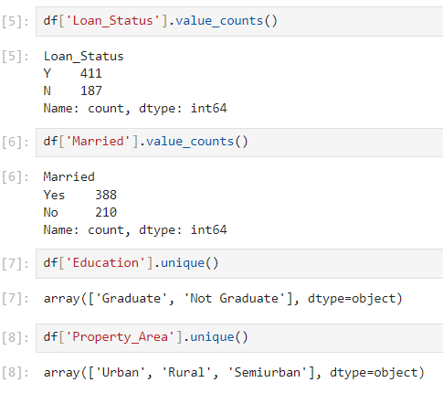
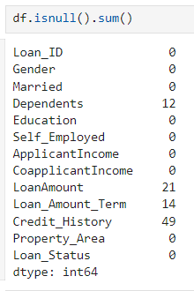
Machine Learning
Machine Learning
CHAPITRE 3 APPRENTISSAGE SUPERVISE
3.2 Classification
3.2.3. Prédiction de l'approbation des prêts à l'aide de Machine Learning
Étape 2 : Prétraitement des données
Cours-ML-Dahouda M., Ph.D.
Cours-ML-Dahouda M., Ph.D.
Cours-ML-Dahouda M., Ph.D.
Cours-ML-Dahouda M., Ph.D.
Cours-ML-Dahouda M., Ph.D.

Slide 36
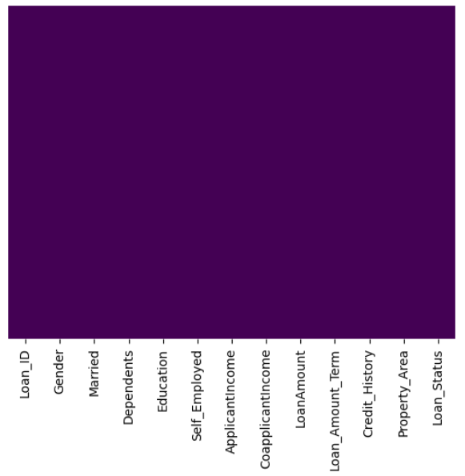
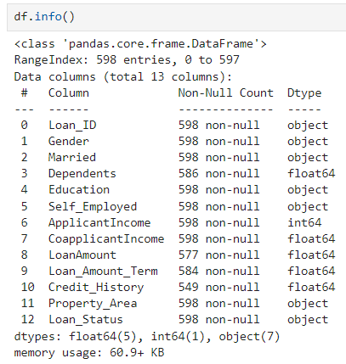
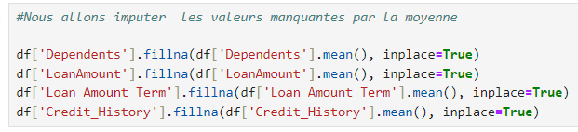
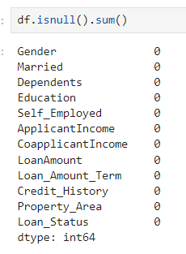
Machine Learning
Machine Learning
CHAPITRE 3 APPRENTISSAGE SUPERVISE
3.2 Classification
3.2.3. Prédiction de l'approbation des prêts à l'aide de Machine Learning
Étape 2 : Prétraitement des données
Cours-ML-Dahouda M., Ph.D.
Cours-ML-Dahouda M., Ph.D.
Cours-ML-Dahouda M., Ph.D.
Cours-ML-Dahouda M., Ph.D.
Cours-ML-Dahouda M., Ph.D.
Cours-ML-Dahouda M., Ph.D.

Slide 37
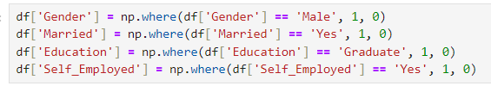
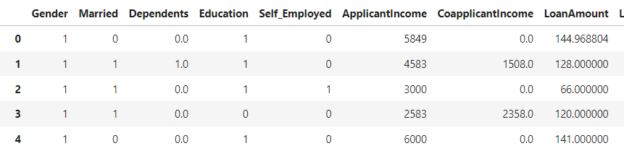
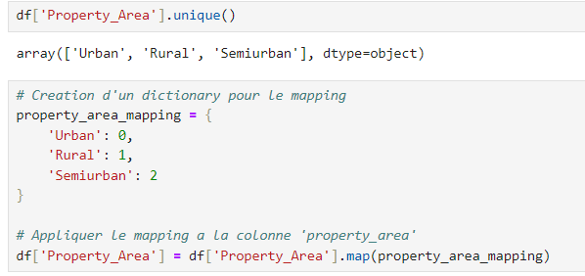
Machine Learning
Machine Learning
CHAPITRE 3 APPRENTISSAGE SUPERVISE
3.2 Classification
3.2.3. Prédiction de l'approbation des prêts à l'aide de Machine Learning
Étape 2 : Prétraitement des données
Cours-ML-Dahouda M., Ph.D.
Cours-ML-Dahouda M., Ph.D.
Cours-ML-Dahouda M., Ph.D.
Cours-ML-Dahouda M., Ph.D.
Cours-ML-Dahouda M., Ph.D.
Cours-ML-Dahouda M., Ph.D.
Cours-ML-Dahouda M., Ph.D.

Slide 38
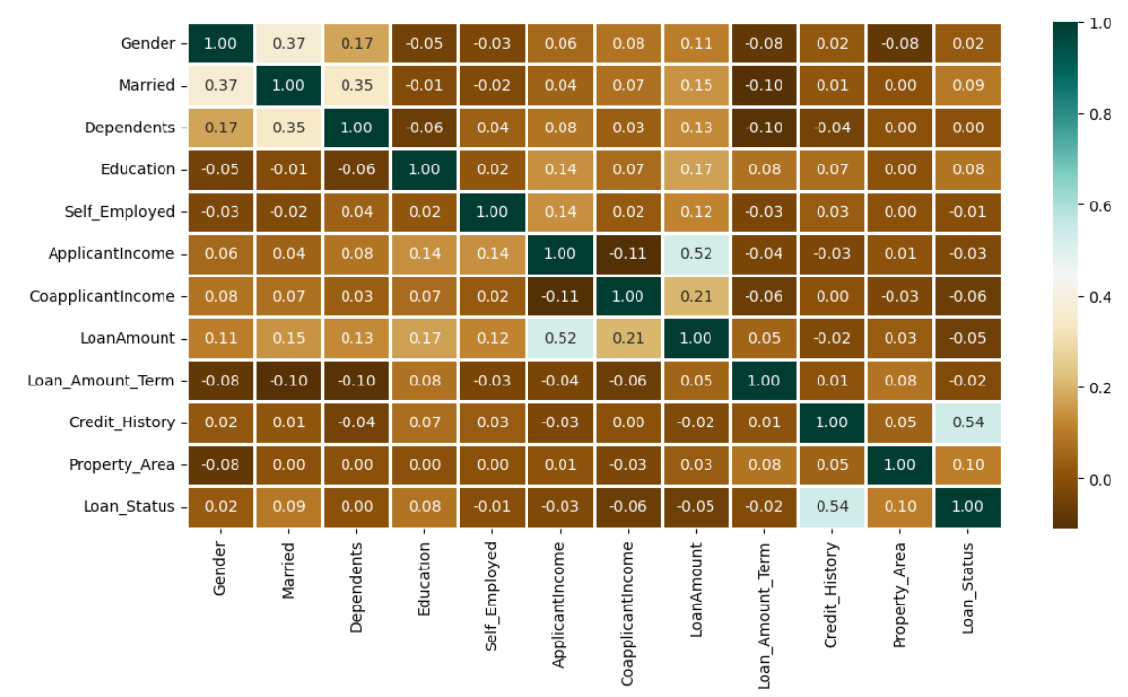
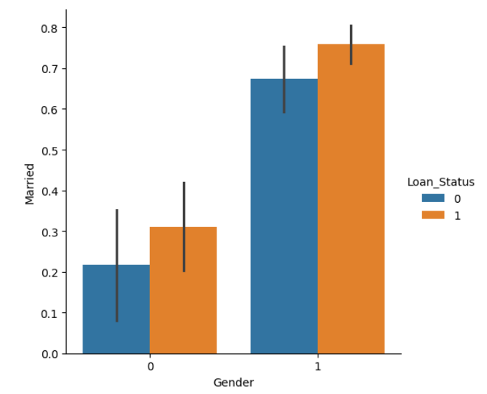
Machine Learning
Machine Learning
CHAPITRE 3 APPRENTISSAGE SUPERVISE
3.2 Classification
3.2.3. Prédiction de l'approbation des prêts à l'aide de Machine Learning
Étape 2 : Prétraitement des données : Matrice de corrélation des variables
Cours-ML-Dahouda M., Ph.D.
Cours-ML-Dahouda M., Ph.D.
Cours-ML-Dahouda M., Ph.D.
Cours-ML-Dahouda M., Ph.D.
Cours-ML-Dahouda M., Ph.D.
Cours-ML-Dahouda M., Ph.D.
Cours-ML-Dahouda M., Ph.D.
Cours-ML-Dahouda M., Ph.D.

Slide 39
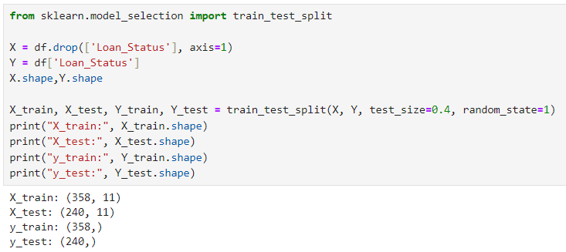
Machine Learning
Machine Learning
CHAPITRE 3 APPRENTISSAGE SUPERVISE
3.2 Classification
3.2.3. Prédiction de l'approbation des prêts à l'aide de Machine Learning
Étape 2 : Prétraitement des données : Diviser de l’ensemble de données
Cours-ML-Dahouda M., Ph.D.
Cours-ML-Dahouda M., Ph.D.
Cours-ML-Dahouda M., Ph.D.
Cours-ML-Dahouda M., Ph.D.
Cours-ML-Dahouda M., Ph.D.
Cours-ML-Dahouda M., Ph.D.
Cours-ML-Dahouda M., Ph.D.
Cours-ML-Dahouda M., Ph.D.
Cours-ML-Dahouda M., Ph.D.

Slide 40
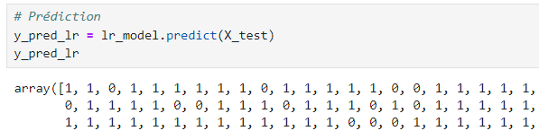

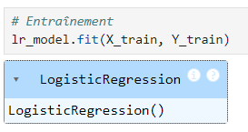
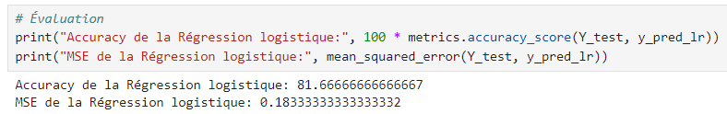
Machine Learning
Machine Learning
CHAPITRE 3 APPRENTISSAGE SUPERVISE
3.2 Classification
3.2.3. Prédiction de l'approbation des prêts à l'aide de Machine Learning
Étape 3 : Sélection du Modèle ou Algorithme
Lors de la sélection d'un algorithme d'apprentissage automatique supervisé, vous devez prendre en compte divers facteurs tels que la nature du problème, la taille et la qualité de l'ensemble de données, ainsi que les mesures de performances les plus pertinentes pour votre cas d'utilisation.
Étape 5 : Prédiction de la classe
Régression logistique [Logistic Regression]
Étape 4 : Entraînement du Modèle ou Algorithme
Étape 6 : Évaluation
Cours-ML-Dahouda M., Ph.D.
Cours-ML-Dahouda M., Ph.D.
Cours-ML-Dahouda M., Ph.D.
Cours-ML-Dahouda M., Ph.D.
Cours-ML-Dahouda M., Ph.D.
Cours-ML-Dahouda M., Ph.D.
Cours-ML-Dahouda M., Ph.D.
Cours-ML-Dahouda M., Ph.D.
Cours-ML-Dahouda M., Ph.D.
Cours-ML-Dahouda M., Ph.D.

Slide 41
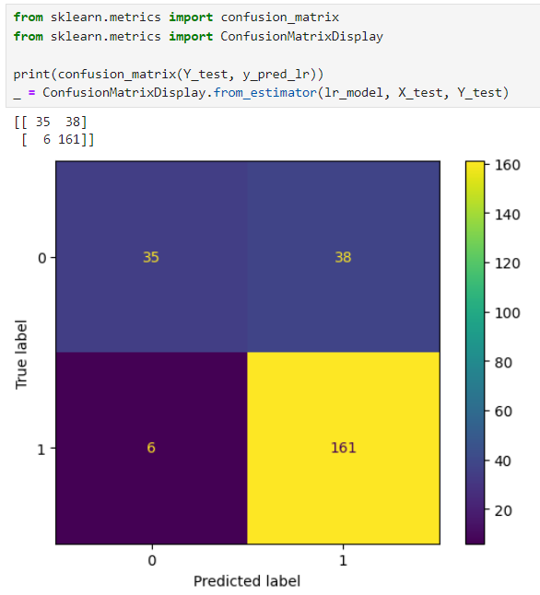
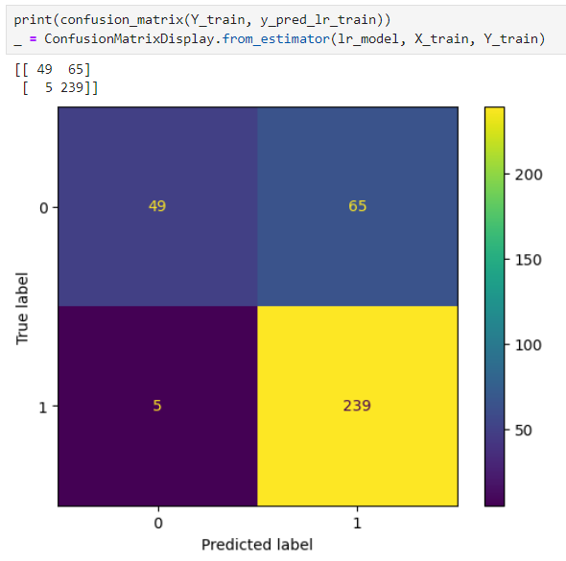




Machine Learning
Machine Learning
CHAPITRE 3 APPRENTISSAGE SUPERVISE
3.2 Classification
3.2.3. Prédiction de l'approbation des prêts à l'aide de Machine Learning
Étape 6 : Évaluation : Matrice de Confusion [Confusion Matrix]
Test Data $=35+38+161+6=240$
Train Data $=49+65+5+239=358$
Preuve:
$$Accuracy=\frac{TP+TN}{TP+TN+FP+FN}$$
 | Négatif (0) | Positive (1)
Négative (0) | 35 (TN) | 38 (FP)
Positive (1) | 6 (FN) | 161 (TP)
$$Accuracy=\frac{161+35}{161+35+38+6}=\frac{196}{240}=0.816 ou 81.6\%$$
CQFD
Reelle
Cours-ML-Dahouda M., Ph.D.
Cours-ML-Dahouda M., Ph.D.
Cours-ML-Dahouda M., Ph.D.
Cours-ML-Dahouda M., Ph.D.
Cours-ML-Dahouda M., Ph.D.
Cours-ML-Dahouda M., Ph.D.
Cours-ML-Dahouda M., Ph.D.
Cours-ML-Dahouda M., Ph.D.
Cours-ML-Dahouda M., Ph.D.
Cours-ML-Dahouda M., Ph.D.
Cours-ML-Dahouda M., Ph.D.
Prédite

Slide 42
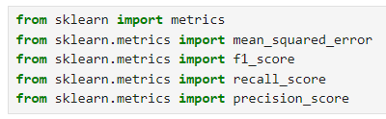
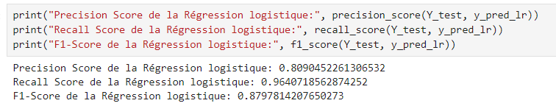
Machine Learning
Machine Learning
CHAPITRE 3 APPRENTISSAGE SUPERVISE
3.2 Classification
3.2.3. Prédiction de l'approbation des prêts à l'aide de Machine Learning
Étape 6 : Évaluation : Matrice de Confusion [Confusion Matrix]
 | Négatif (0) | Positive (1)
Négative (0) | 35 (TN) | 38 (FP)
Positive (1) | 6 (FN) | 161 (TP)
Reelle
Prédite
$Precision=\frac{TP}{TP+FP}$ =$\frac{161}{161+38}=\frac{161}{199}=0.809 ou 80.9\%$
$Recall=\frac{TP}{TP+FN}$ =$\frac{161}{161+6}=\frac{161}{167}=0.964 ou 96.4\%$
$F1−Score=2∗\frac{Precsion ∗ Recall}{Precision+Recall}$ =$2∗\frac{0.809 ∗ 0.964}{0.809 +0.964}=2∗\frac{0.779876}{1.773}=2∗0.438=0.879 ou 87.9\%$
CQFD
Cours-ML-Dahouda M., Ph.D.
Cours-ML-Dahouda M., Ph.D.
Cours-ML-Dahouda M., Ph.D.
Cours-ML-Dahouda M., Ph.D.
Cours-ML-Dahouda M., Ph.D.
Cours-ML-Dahouda M., Ph.D.
Cours-ML-Dahouda M., Ph.D.
Cours-ML-Dahouda M., Ph.D.
Cours-ML-Dahouda M., Ph.D.
Cours-ML-Dahouda M., Ph.D.
Cours-ML-Dahouda M., Ph.D.
Cours-ML-Dahouda M., Ph.D.

Slide 43
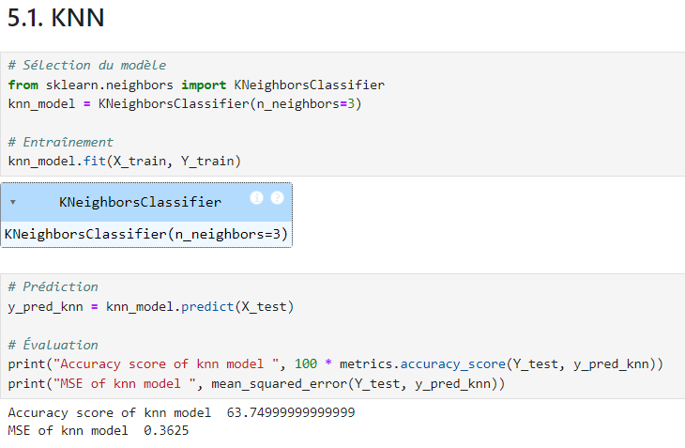
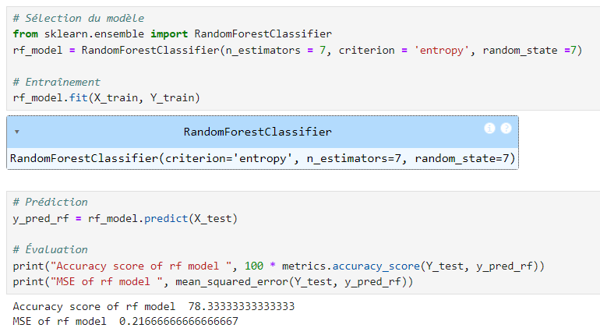
Machine Learning
Machine Learning
CHAPITRE 3 APPRENTISSAGE SUPERVISE
3.2 Classification
3.2.4. Comparaison de performance des algorithmes
1. KNN
2. Random Forest
Cours-ML-Dahouda M., Ph.D.
Cours-ML-Dahouda M., Ph.D.
Cours-ML-Dahouda M., Ph.D.
Cours-ML-Dahouda M., Ph.D.
Cours-ML-Dahouda M., Ph.D.
Cours-ML-Dahouda M., Ph.D.
Cours-ML-Dahouda M., Ph.D.
Cours-ML-Dahouda M., Ph.D.
Cours-ML-Dahouda M., Ph.D.
Cours-ML-Dahouda M., Ph.D.

Slide 44
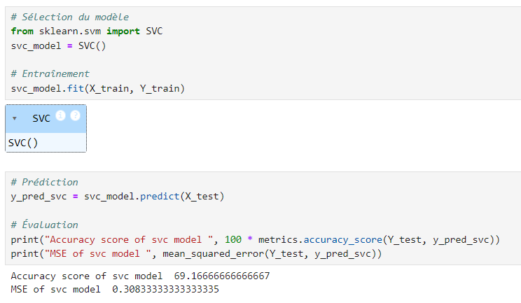
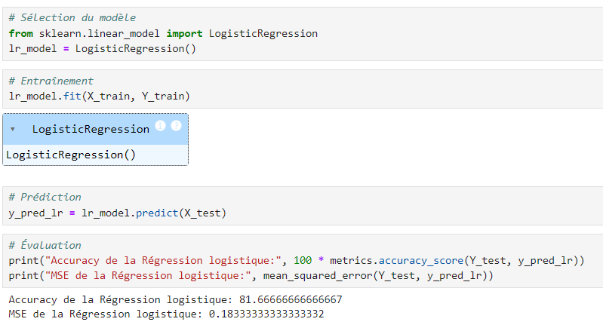
Machine Learning
Machine Learning
CHAPITRE 3 APPRENTISSAGE SUPERVISE
3.2 Classification
3.2.3. Prédiction de l'approbation des prêts à l'aide de Machine Learning
Comparaison des algorithmes
3. Support Vector Machine
4. Logistic Regression
Cours-ML-Dahouda M., Ph.D.
Cours-ML-Dahouda M., Ph.D.
Cours-ML-Dahouda M., Ph.D.
Cours-ML-Dahouda M., Ph.D.
Cours-ML-Dahouda M., Ph.D.
Cours-ML-Dahouda M., Ph.D.
Cours-ML-Dahouda M., Ph.D.
Cours-ML-Dahouda M., Ph.D.
Cours-ML-Dahouda M., Ph.D.
Cours-ML-Dahouda M., Ph.D.
Cours-ML-Dahouda M., Ph.D.

Slide 45
Machine Learning
Machine Learning
CHAPITRE 3 APPRENTISSAGE SUPERVISE
3.2 Classification
3.2.3. Prédiction de l'approbation des prêts à l'aide de Machine Learning
Comparaison des algorithmes
Algorithms | Accuracy | Mean Squared Error
k-Nearest Neighbors (KNN) | 63.7% | 0.3625
Random Forest | 78.3% | 0.2166
Support Vector Machine (SVM) | 69.1% | 0.308
Logistic Regression | 81.6% | 01833
Résumé :
Meilleure précision : Logistic Regression (81,6 %)
Meilleur MSE : régression logistique (0,1833)
Deuxième meilleur : Random Forest est également performant avec une précision élevée (78,3 %) et un MSE relativement faible (0,2166).
Compte tenu de cela, la régression logistique semble être l'algorithme le plus performant pour votre ensemble de données, suivi de près par Random Forest.
Cours-ML-Dahouda M., Ph.D.
Cours-ML-Dahouda M., Ph.D.
Cours-ML-Dahouda M., Ph.D.
Cours-ML-Dahouda M., Ph.D.
Cours-ML-Dahouda M., Ph.D.
Cours-ML-Dahouda M., Ph.D.
Cours-ML-Dahouda M., Ph.D.
Cours-ML-Dahouda M., Ph.D.
Cours-ML-Dahouda M., Ph.D.
Cours-ML-Dahouda M., Ph.D.
Cours-ML-Dahouda M., Ph.D.
Cours-ML-Dahouda M., Ph.D.

